Slide 1
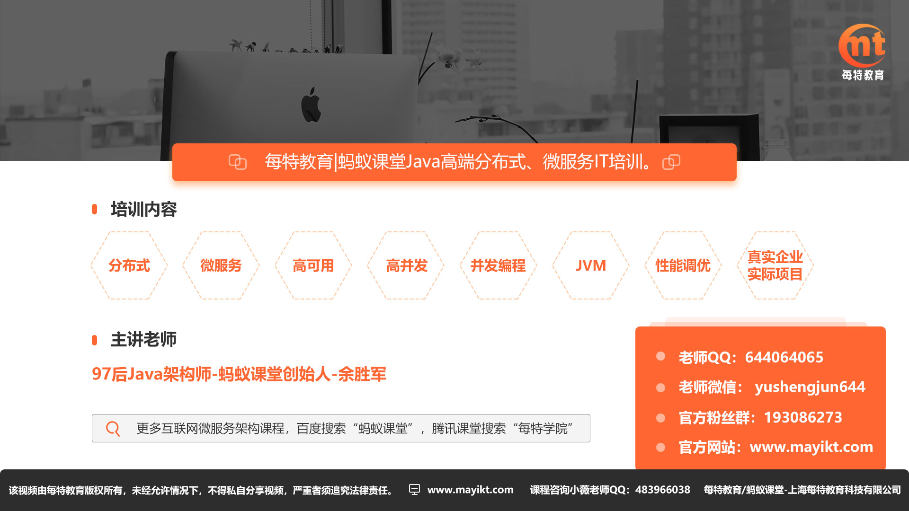
基于Docker+Jenkins实现自动化部署
COMMODITY DESIGN OF LARGE-SCALE E-COMMERCE SYSTEM

Slide 2
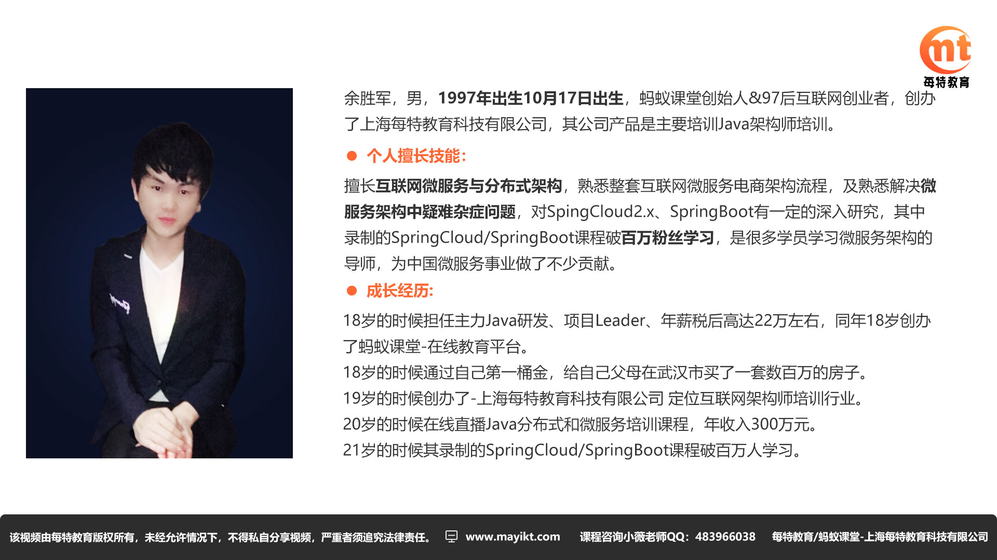

Slide 3
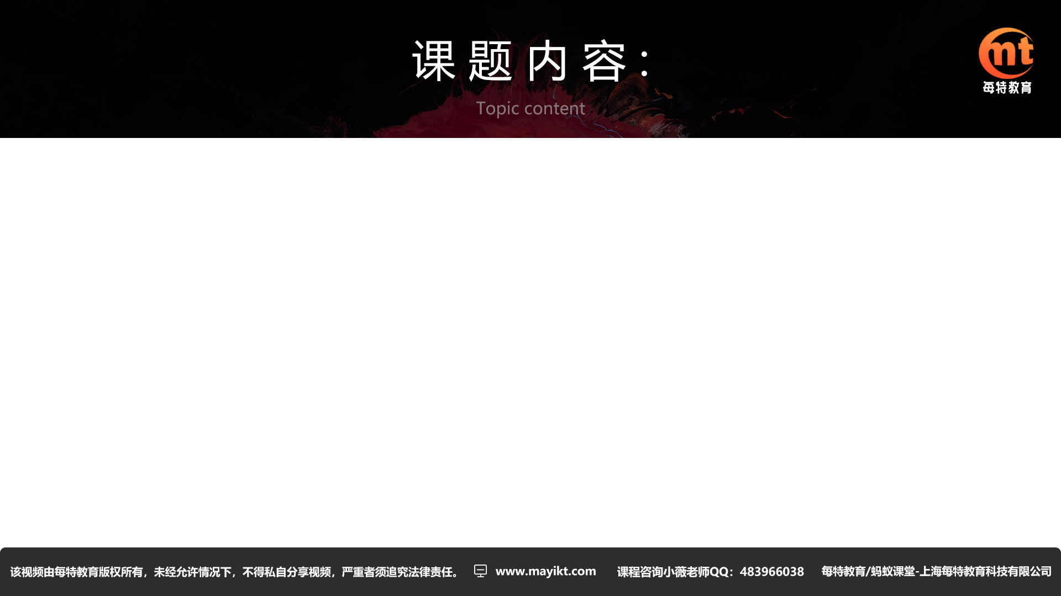
1
传统部署与自动化部署有啥区别？
2
使用Jenkins与Git自动化部署原理
3
使用码云搭建Git代码存储仓库
4
基于Docker安装Jenkins环境
4
5
基于Docker安装Jenkins环境
6
用Jenkins+Docker和Git实现自动化部署

Slide 4


秒杀系统介绍
网上竞拍的一种新方式。所谓“秒杀”，就是网络卖家发布一些超低价格的商品，所有买家在同一时间网上抢购的一种销售方式。由于商品价格低廉，往往一上架就被抢购一空，有时只用一秒钟。---摘自百度百科
相关秒杀网址：http://s.bl.com/?bl_ad=644_-_366041_-_1
12306抢票就是一个秒杀案例 分段
秒杀抢购有什么样的特征：短时间并发量非常大、高并发

Slide 5
秒杀常见的方式
1、一元秒杀
此种秒杀一般都是限量1件或者几件，秒杀价格绝对低到令人无法相信也无法抗拒而不去参与，此种秒杀一般在开始之后1-3秒之内就会秒杀完毕，抢购速度相当之快，有意参与此种秒杀的秒客电脑配置一定要好，而且网速上一定要比其它的秒客占据更大的优势，才能够提高秒中概率；
2、低价限量秒杀
此种形式也可以理解为低折扣秒杀，限量不限时，秒完即止，此种秒杀形式商家提供一定数量的商品，直至秒完即止，对于秒客来说在时间的把握上要求没有那么苛刻，能够秒中的概率相对来说是很大的；
小米手机、12306
3、低价限时限量秒杀
此种形式也可以理解为低折扣秒杀，限时限量，在规定的时间内，无论商品是否秒杀完毕，该场秒杀都会结束，对于秒客来说在时间的把握上要求没有那么苛刻，但是下手一定要及时，过了规定的秒杀时间就不能够参与，秒中的概率一般都会很大，但是时间上一定要把握好；

Slide 6
秒杀抢购实现遇到的问题
前端层面
1.突然增加的网络及服务器带宽
2.用户实现重复提交
业务层面
1.如何防止商品超卖问题
2.服务器单台机器承受不了
3.如何限制用户操作频率
4.如何防止用户作弊行为
秒杀本质也属于高并发优化方案

Slide 7
秒杀页面前端优化方案
1.在一个网站中，大部分的服务器请求带宽资源都被静态资源占用了，静态资源包含（CSS/IMG/JS/MP4）等，Http协议接口占用带宽资源非常小。
2.想让用户的请求及时的发送到服务器端上，服务器带宽一定足够，所以这时候网站一定要实现动静分离架构模式，将静态资源与动态资源分开，静态资源放入到CDN服务器端上。
1M宽带等于多少Kbps？ 等于128KB/S ，如果加载一个网页含静态资源需要640/KB ，那么就需要5秒时间加载整个网页。
静态资源优化方案
1.js/css/img实现压缩减少带宽的传输、将静态资源放入第三方资源服务器中（七牛云、阿里ONS）等。
2.商品详情页面使用Nginx+Lua+OpenResty实现商品详情页面的优化
3.提交后按钮disabled，禁止用户重复提交
CDN好处可以实现减少客户端与服务端带宽传输

Slide 8
秒杀抢购数据与缓存层面需要优化的问题
问题1：用户量逐渐增多，并发量随着增高，超出了Redis吞吐量如何解决？
答案：采用Redis集群和高可用
问题2：当修改商品库存的请求增多，数据库访问压力增大，如何解决？
答案：通过消息中间间异步形式执行SQL语句或者数据库采用分表分库
问题3: 秒杀系统如果在高并发情况下，造成宕机呢？如何不影响到其他系统？
答案： 秒杀采用微服务架构，独立域名部署，使用docker虚拟化技术实现快速扩容

Slide 9
秒杀业务分析
1.正常电子商务流程
（1）查询商品；（2）创建订单；（3）扣减库存；（4）更新订单；（5）付款；（6）卖家发货
2.秒杀业务特性流程
（ 1）低廉价格；（2）大幅推广；（3）瞬时售空；（4）一般是定时上架；（5）时间短、瞬时并发量高；
3.秒杀实现技术挑战
（1）秒杀技术挑战
假设某网站秒杀活动只推出一件商品，预计会吸引1万人参加活动，也就说最大并发请求数是10000，秒杀系统需要面对的技术挑战有：
（2）对现有网站业务造成冲击
秒杀活动只是网站营销的一个附加活动，这个活动具有时间短，并发访问量大的特点，如果和网站原有应用部署在一起，必然会对现有业务造成冲击，稍有不慎可能导致整个网站瘫痪。
解决方案：将秒杀系统独立部署，甚至使用独立域名，使其与网站完全隔离。

Slide 10
秒杀抢购修改库存如何减少数据库IO操作
在高并发情况下，如果突然有10万个不同用户的请求进行秒杀，但是商品的库存数量只有100个，那么这时候可能会出现10个请求执行修改秒杀库存sql语句，这时候可能会出现数据库访问压力承受不了？ -秒杀抢购修改库存如何减少数据库IO操作
数据库分表分库、读写分离、使用redis缓存减去数据库访问压力
非常靠谱的秒杀方案 基于MQ+库存令牌桶实现
同时有10万个请求实现秒杀、商品库存只有100个 实现只需要修改库存100次就可以了
方案实现流程：提前对应的商品库存生成好对应令牌（100个令牌），在10万个请求中，只要谁能够获取到令牌谁就能够秒杀成功， 获取到秒杀令牌后，在使用mq异步实现修改减去库存。

Slide 11
秒杀抢购修改库存如何减少数据库IO操作
在高并发情况下，如果突然有10万个不同用户的请求进行秒杀，但是商品的库存数量只有100个，那么这时候可能会出现10个请求执行修改秒杀库存sql语句，这时候可能会出现数据库访问压力承受不了？ -秒杀抢购修改库存如何减少数据库IO操作
数据库分表分库、读写分离、使用redis缓存减去数据库访问压力
非常靠谱的秒杀方案 基于MQ+库存令牌桶实现
同时有10万个请求实现秒杀、商品库存只有100个 实现只需要修改库存100次就可以了
方案实现流程：提前对应的商品库存生成好对应令牌（100个令牌），在10万个请求中，只要谁能够获取到令牌谁就能够秒杀成功， 获取到秒杀令牌后，在使用mq异步实现修改减去库存。

Slide 12
Java高并发实现限流算法
1.常见限流算法常用的限流算法有：令牌桶，漏桶、滑动窗口算法。
2.市面上常用实现限流框架 有Nginx+Lua、Guava、Hystrix等

Slide 13
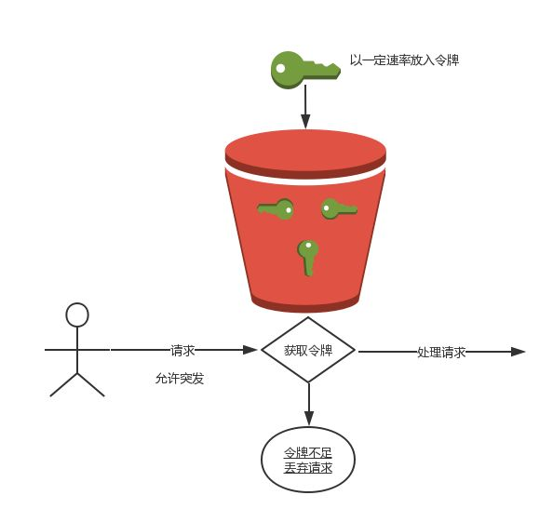
令牌桶算法原理
令牌桶实现原理：
以规定的速率往令牌桶中存入Token，用户请求必须获取到令牌中的Token才可以处理
请求，如果没有从令牌桶中获取到令牌则丢失该请求。
例如：令牌桶中最多只能存放20个Token，以规定速率存入Token实现在高并发情况下
限流
优势：控制请求的速率匀速相等的 1s/10r

Slide 14
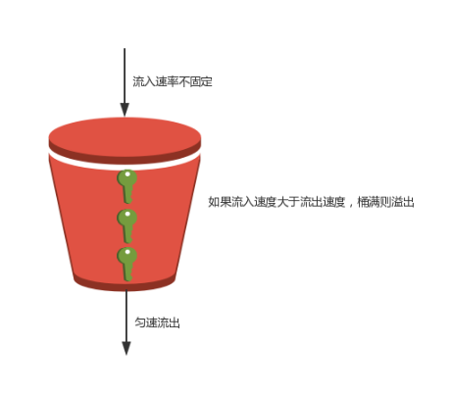
漏洞算法原理
漏桶实现原理：
漏桶算法思路很简单，水（请求）先进入到漏桶里，漏桶以一定的速度出水，当水流入速度过大会直接溢出，可以看出漏桶算法能强行限制数据的传输速率。

Slide 15
漏洞算法原理
漏桶实现原理：
漏桶算法思路很简单，水（请求）先进入到漏桶里，漏桶以一定的速度出水，当水流入速度过大会直接溢出，可以看出漏桶算法能强行限制数据的传输速率。

Slide 16
漏洞算法与令牌桶算法区别
漏桶算法与令牌桶算法在表面看起来类似，很容易将两者混淆。但事实上，这两者具有截然不同的特性，且为不同的目的而使用。
漏桶算法与令牌桶算法的区别在于，漏桶算法能够强行限制数据的传输速率，令牌桶算法能够在限制数据的平均传输速率的同时还允许某种程度的突发传输。
需要注意的是，在某些情况下，漏桶算法不能够有效地使用网络资源，因为漏桶的漏出速率是固定的，所以即使网络中没有发生拥塞，漏桶算法也不能使某一个单独的数据流达到端口速率。因此，漏桶算法对于存在突发特性的流量来说缺乏效率。而令牌桶算法则能够满足这些具有突发特性的流量。通常，漏桶算法与令牌桶算法结合起来为网络流量提供更高效的控制。
。

Slide 17
第五期计划2019年5月5日正式开班
今晚公开课限时【5名】学员，在原优惠1500元的基础上，“补贴”300元，限额优惠4399报名。
一次报名，终身学习
送蚂蚁课堂vip
1.第五期计划2019年5月5日正式开班，完全是从基础开始到分布式解决方案、vue+springcloud构建微服务电商项目。
新增数据结构与算法课程、大数据课程等，课程体系更加完善、更加底层，目标实现第五期培训后，月薪3万+
2.现在报名第五期，组团报名价格优惠1500元学费，且享受终生免费学习。
报名咨询QQ644064065 或者小薇老师QQ 483966038
同时：2019年5月5日之后 蚂蚁课堂不在对外出售永久会员 实现年费制度1000/年 1399

Slide 18
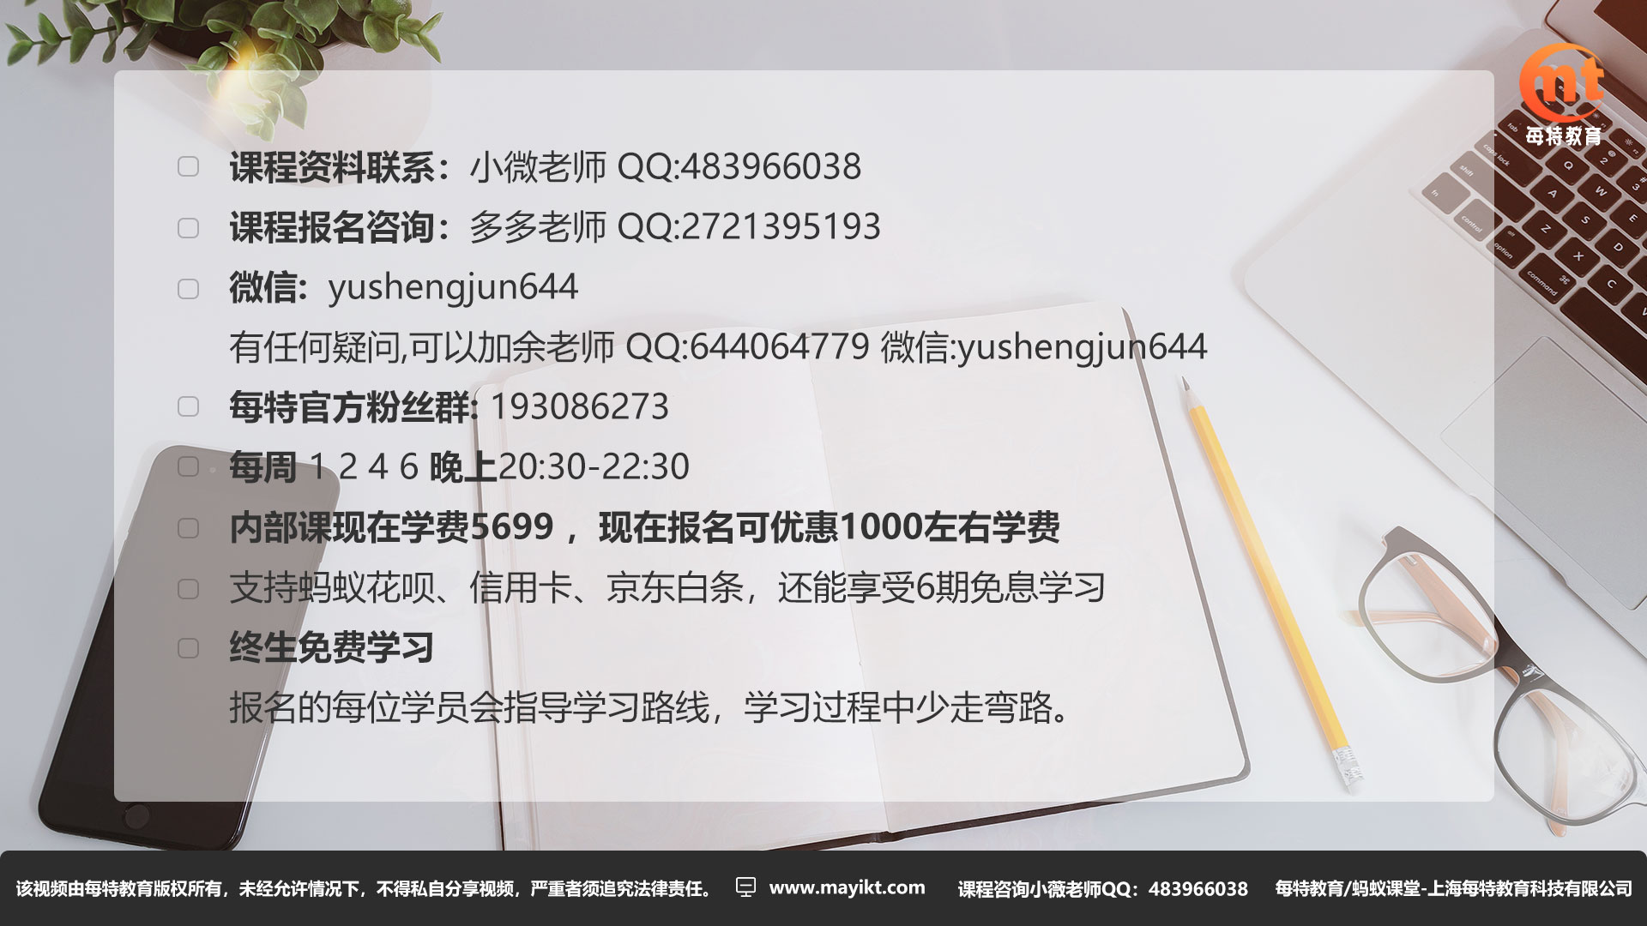

Slide 19
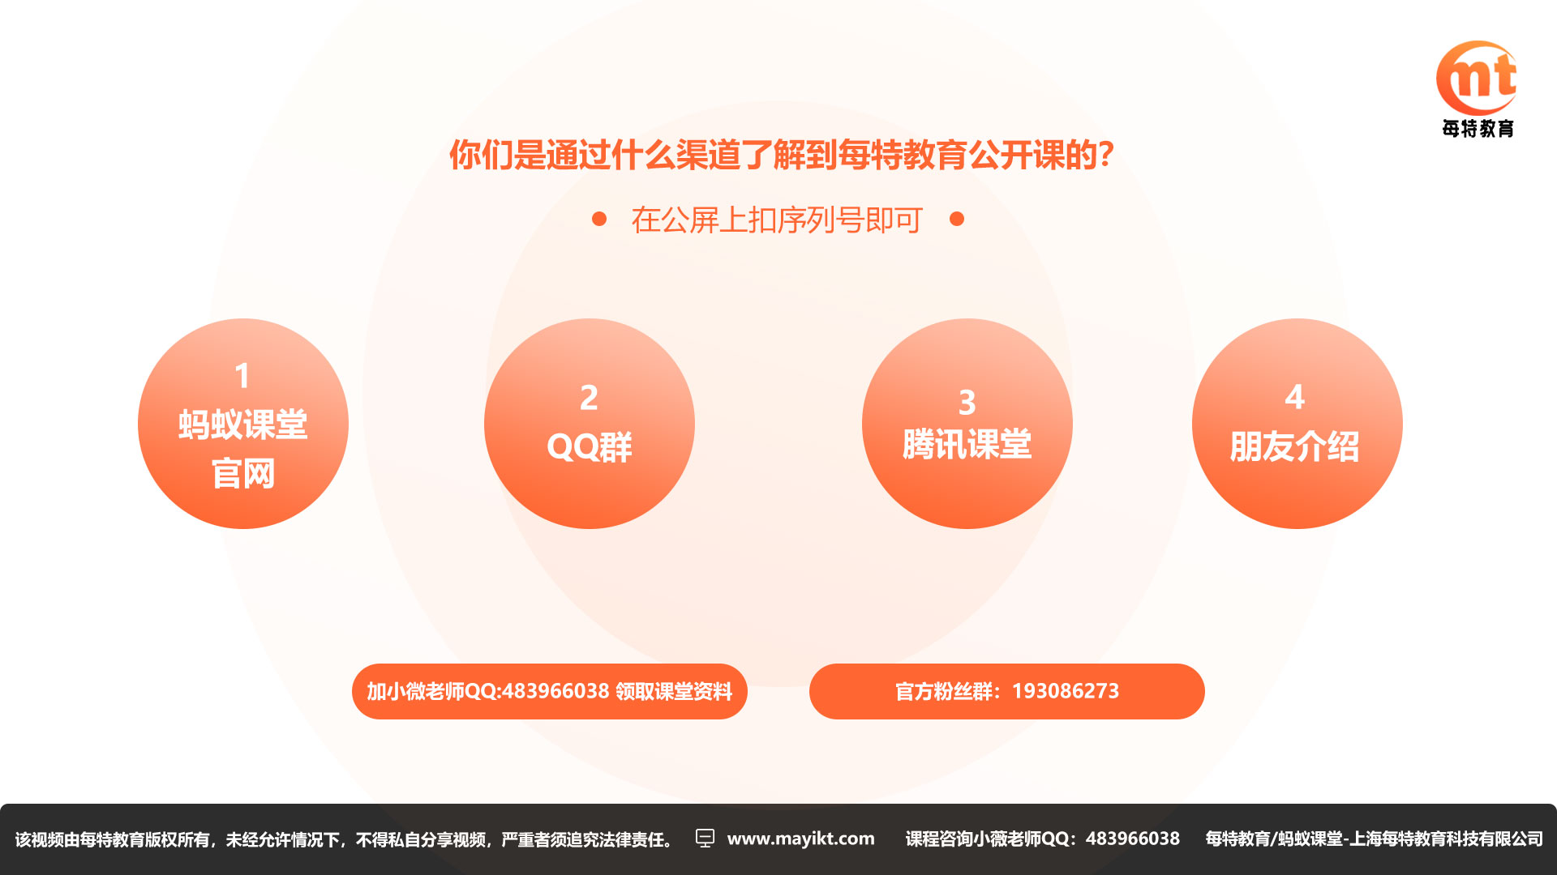

Slide 20

QQ：483966038

